Slide 1


«Трудотерапия в реабилитации бездомных»
«Служба Помощи Бездомным»
Православная Служба «Милосердие»

Slide 2



Помощь бездомным людям в «Милосердии» - это несколько направлений деятельности:
Ангар Спасения –срочная социально-бытовая помощь людям, оказавшимся на улице без крова и средств к существованию (обогрев, еда, душевые, прачечная, одежда, доврачебная помощь);
Служба – социальная помощь людям в трудной жизненной ситуации (восстановление документов, покупка билетов к месту жительства, содействие в устройстве в социальные учреждения и иная помощь, помощь в больницах, выезд на вызовы мобильной бригады);
Реабилитация – комплексная программа социальной реабилитации; программа социальной реабилитации и адаптации бездомных людей и людей в трудной жизненной ситуации (предоставление проживание, комплексной поддержки специалистов, индивидуальный план);

Slide 3
Бездомность – социальная болезнь, которая требует комплексного лечения
Внешние симптомы | Внутренние симптомы
Отсутствие жилья | Социально деформация: утрата бытовых, социальных, коммуникативных навыков;
Утрата работоспособности по состоянию здоровья | Нарушения трудового поведения и трудовой адаптации
Утрата социального статуса (гражданство, документы и т.д.) | Деформация духовной сферы (смещение или отсутствие нравственных ориентиров и моральных рамок);
Ментальные нарушения | Зависимости и деструктивные привычки
Трудовая миграция + недобросовестные работодатели | Психо-эмоциональная деформация: расстройство воли, неврозы, птр, депрессия и т.д.
Отсутствие социального круга (одиночество)

Slide 4
Программа социальной реабилитации бездомных людей и людей в трудной жизненной ситуации
-предоставление проживание
-трудотерапия
-комплексная поддержка специалистов (священник, аддиктолог, психолог, социальный работник)
-индивидуальный план выхода из трудной жизненной ситуации
Основная задача нашей работы - помочь людям уйти с улицы и жить самостоятельно.

Slide 5
Специфика Программа Реабилитации
3 этапа
Диагностический
Реабилитационный
Адаптационный
4 специалиста
Священник
Соц. работник
Психолог
Аддиктолог
5 направлений работы
Трудовая терапия
Социально-бытовые и коммуникативные навыки
Духовная сфера
Зависимости
Психо-эмоциональное состояние

Slide 6
Структура Программы
  I Мотивационно-диагностический этап
  -определение уровня десоциализации;
  -усиление мотивации;
  II Реабилитационный этап
  -реализация индивидуального плана социальной реабилитации для подготовки к самостоятельному проживанию в обществе или к проживанию социальном или медицинском учреждении;
  III Адаптационный этап
  -закрепление приемлемого социального статуса с достижением материальной и социальной самостоятельности;

Slide 7
I Мотивационно-диагностический этап
Срок:
1- 2 месяца
Место:
Реабилитационный
Центр
Задачи:
Усиление мотивации к жизненным изменением;
Определение основных причин десоциализации;
Определение степени десоциализации;
Разработка индивидуального плана реабилитации;
Мероприятия:
- Диагностические консультации со специалистами;
-Содействие в адаптации к новым условиям;
- Освоение правил проживания в центре, бытовые нормы;
- Трудотерапия;

Slide 8
II Основной этап (реабилитационный)
Срок:
до 12 месяцев
Место:
Реабилитационный
Центр
Задачи:
- Реализация индивидуального плана выхода из ТЖС;
- Коррекция бытовых, поведенческих, коммуникативных и трудовых нарушений;
- Изменение жизненных привычек от деструктивных к позитивным, лечение зависимости;
- Коррекция религиозных представлений, религиозная социализация (воцерковление);
- Контроль динамики изменений;
- Восстановление документов
Мероприятия:
- Индивидуальные и групповые работы со специалистами;
- Приобщение к таинствам;
- Индивидуально подобранные трудовые послушания;
- Создание и поддержка терапевтической среды;
- Восстановление документов, социальное сопровождение;
- Связь с родственниками;

Slide 9
III Адаптационный этап
Задачи:
- Постоянное/регулярное трудоустройство;
- Восстановление социальных/родственных связей;
- Получение/восстановление и закрепление постоянного или арендуемого жилья;
Срок:
до 3 месяцев
Место:
хостел в Москве
Мероприятия:
- Поддерживающая терапия со стороны специалистов;
- Юридическая консультация;
- HR – консультация, помощь в трудоустройстве;

Slide 10
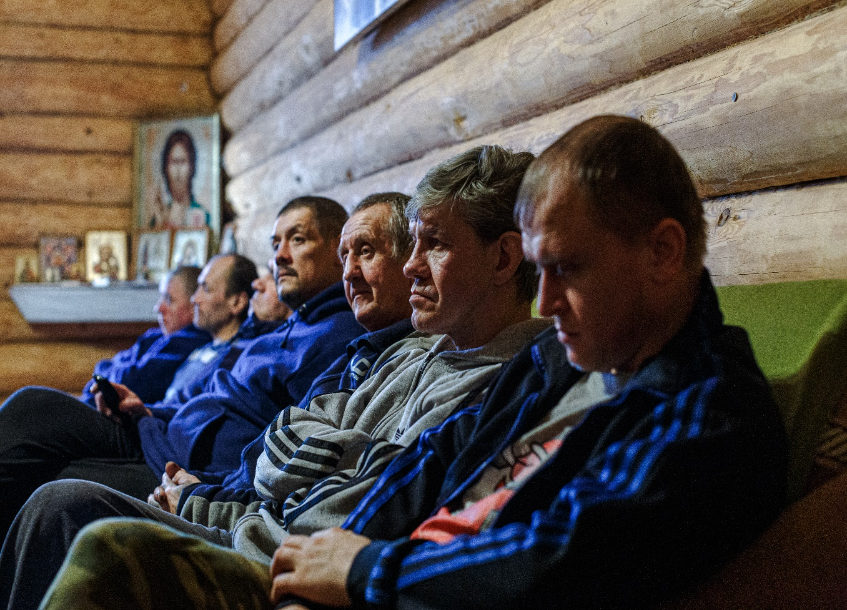
Факторы реабилитации
Индивидуальный подход
Профессиональная поддержка специалистов
Сельская местность
Общинность жизнеустройства
Взаимоуважительная среда
Дисциплина, распорядок дня
Отсутствие коммерческого интереса
Позитивный труд

Slide 11
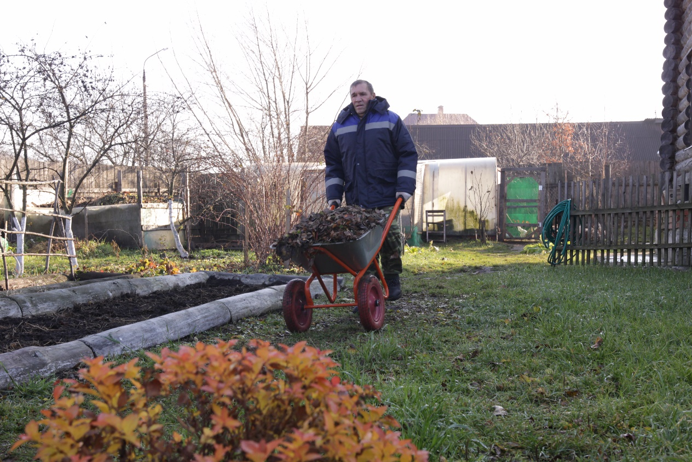
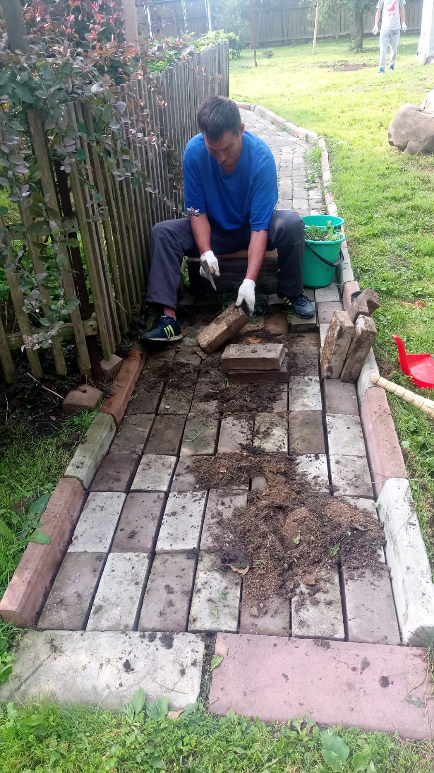
Трудотерапия является мощным инструментом реабилитации бездомных людей
Труд развивает чувство ответственности, дисциплинирует, стабилизирует эмоциональный фон, а значит - помогает человеку вернуться в общество.
Но таким целям может служить только созидательный и посильный труд. Ведь вместе с трудовыми навыками, он должен возвращать человеку достоинство, веру в свои силы и чувство осмысленности собственной жизни.

Slide 12

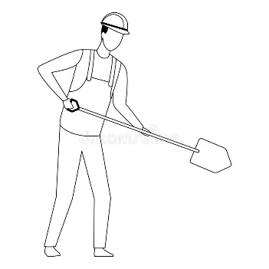
Трудотерапия – это метод лечения,
а не источник дохода для третьих лиц
В целях реабилитации трудовая нагрузка:
НЕ должна быть изматывающей, так как усталость и стресс повышают вероятность срыва;
НЕ должна быть рабской, так как призвана восстановить человеческое достоинство, а не уничтожить его;
НЕ должна приносить материальную выгоду «помогающей» стороне, так как это не только не этично, но и подрывает доверие к реабилитации, сводит на нет все усилия;

Slide 13
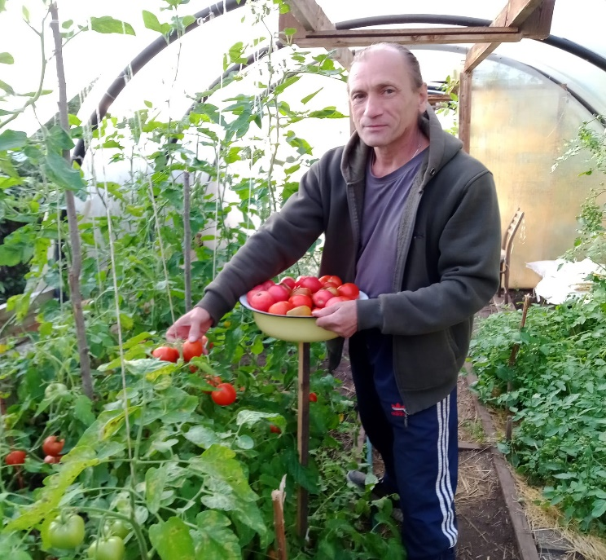
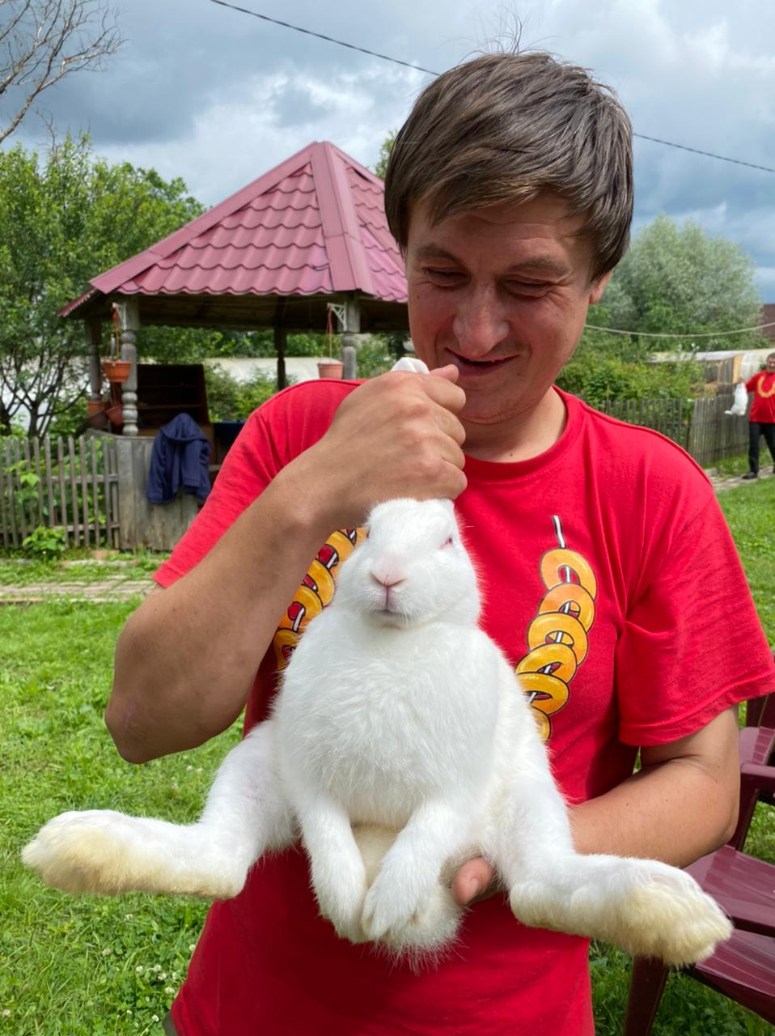
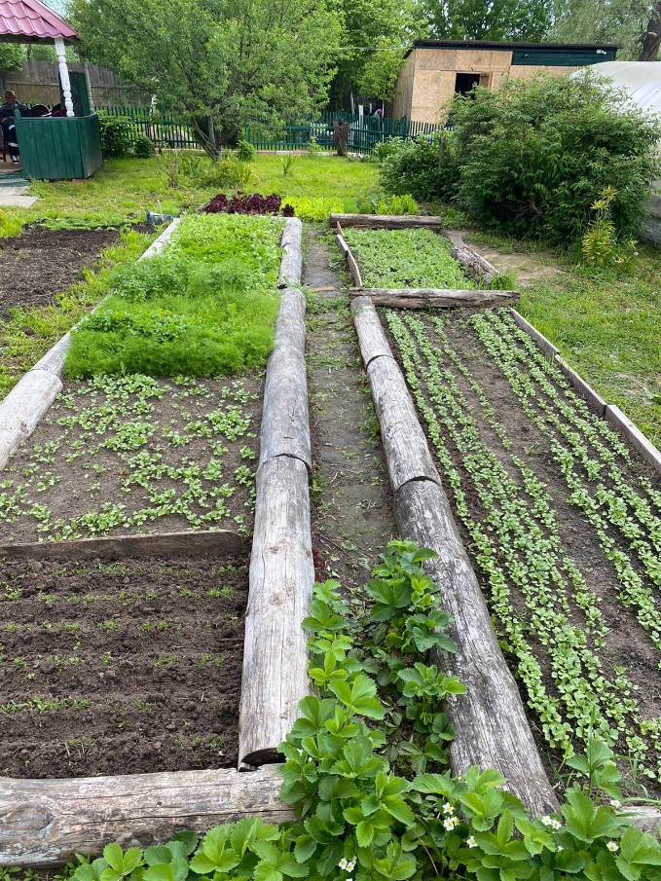
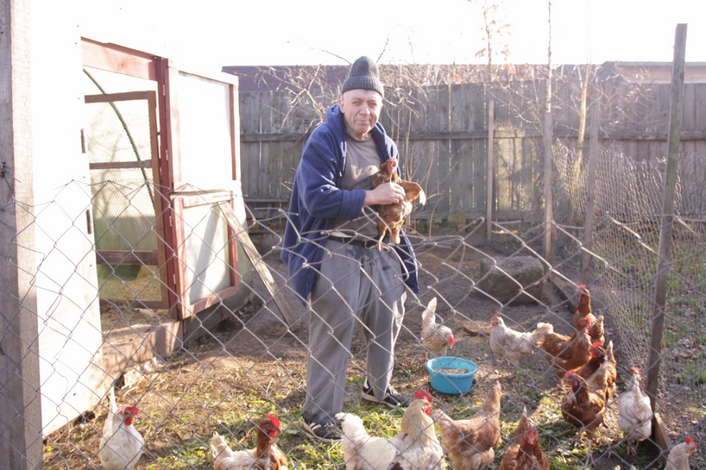
Подсобное хозяйство
Осмысленный труд с осязаемым результатом - уход за животными, огородничество – имеет сильный терапевтический эффект.

Slide 14
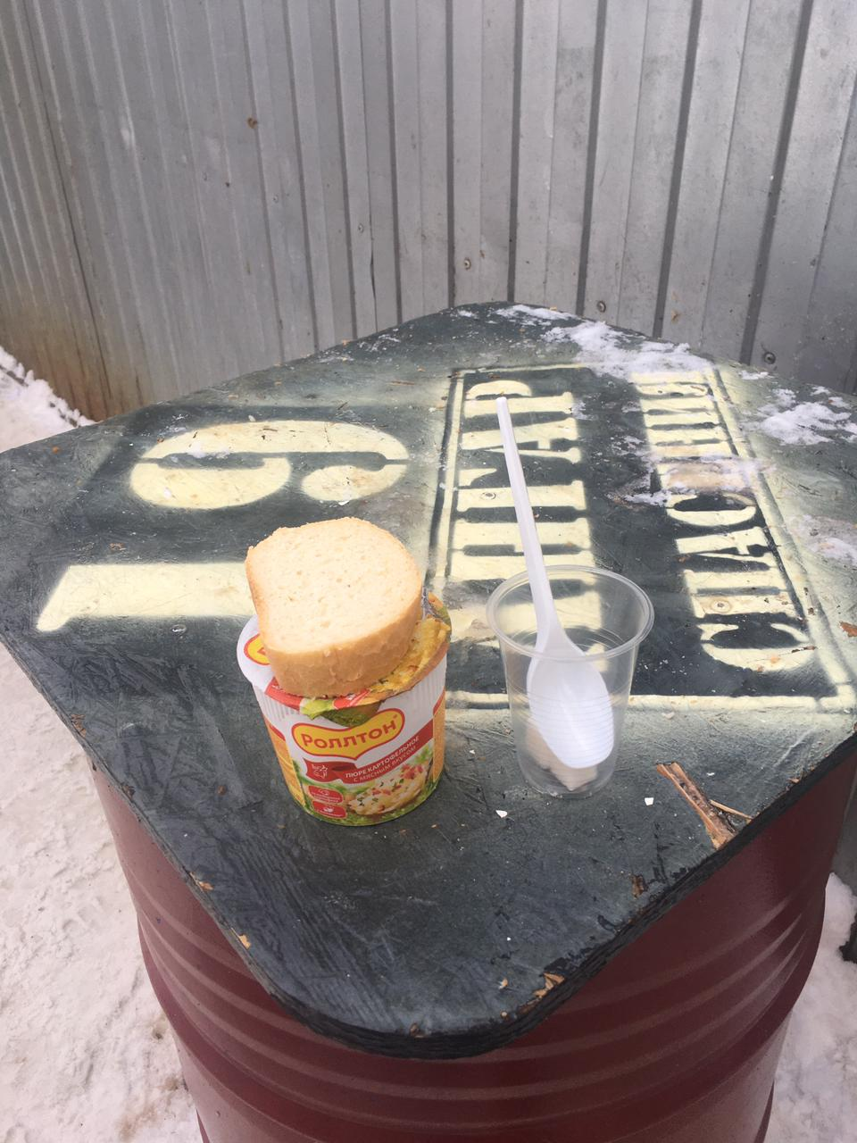
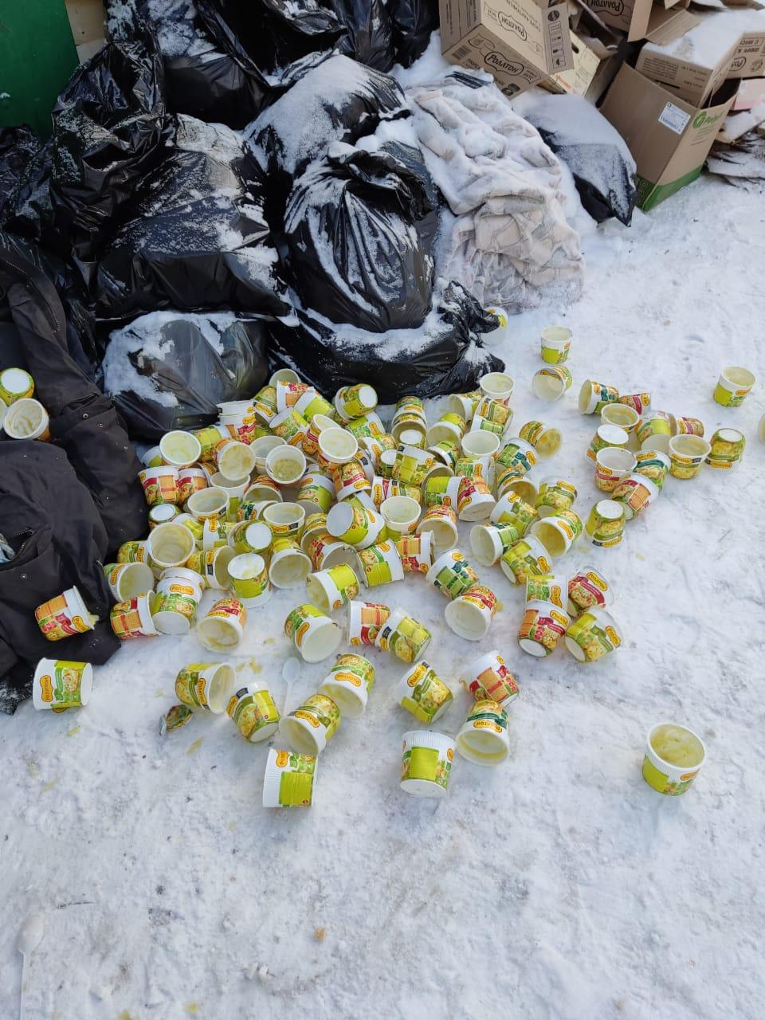
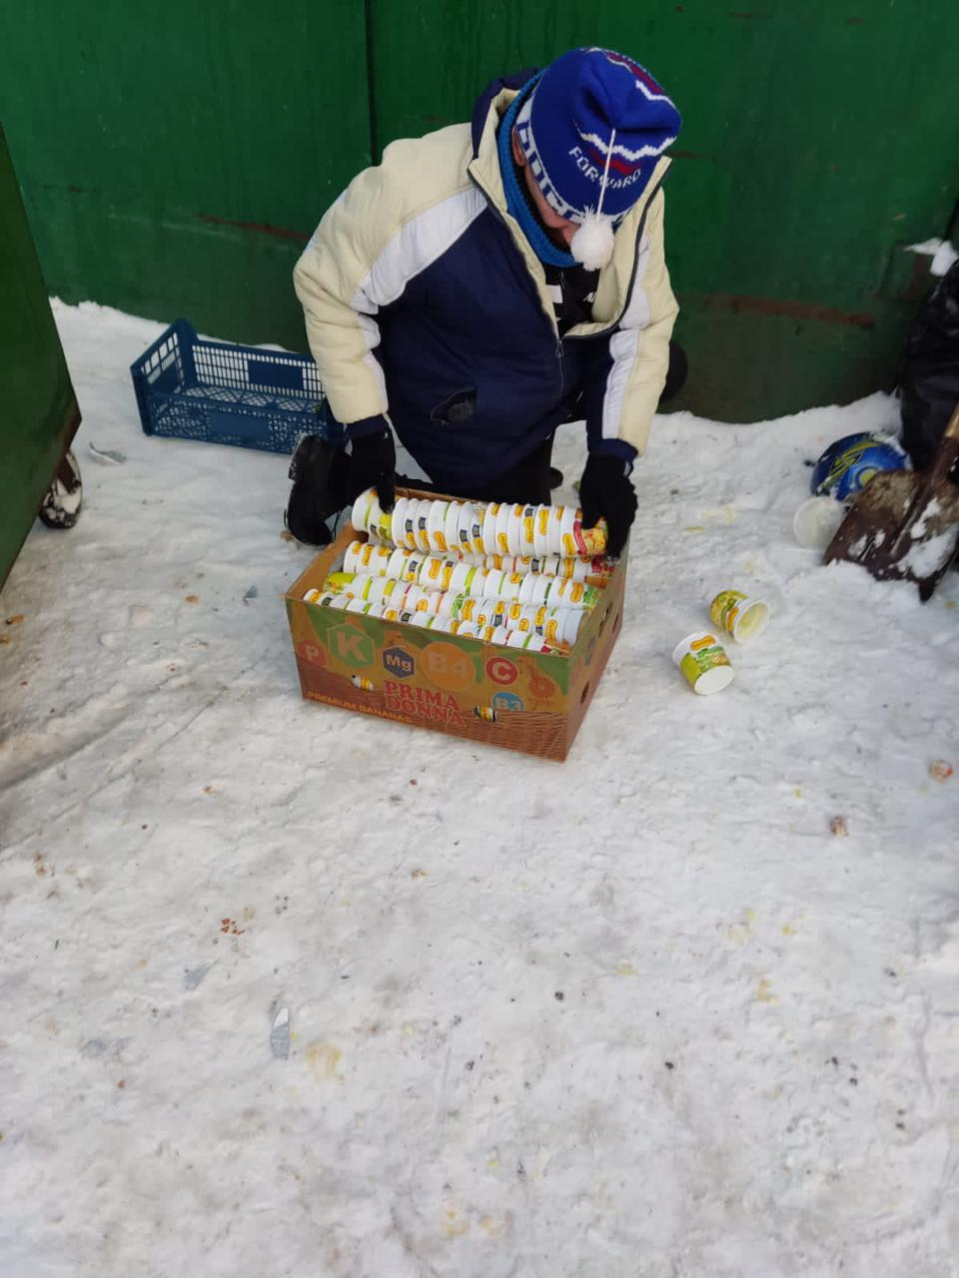
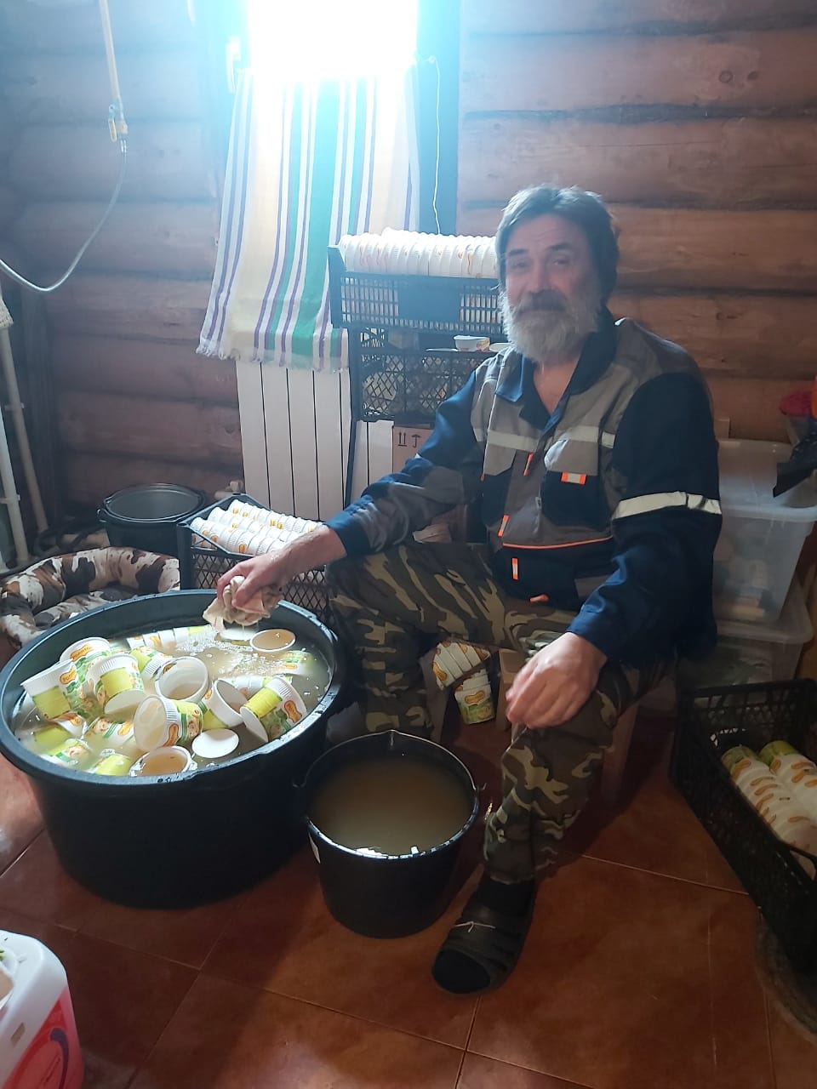
«Тепличное производство»
.

Slide 15
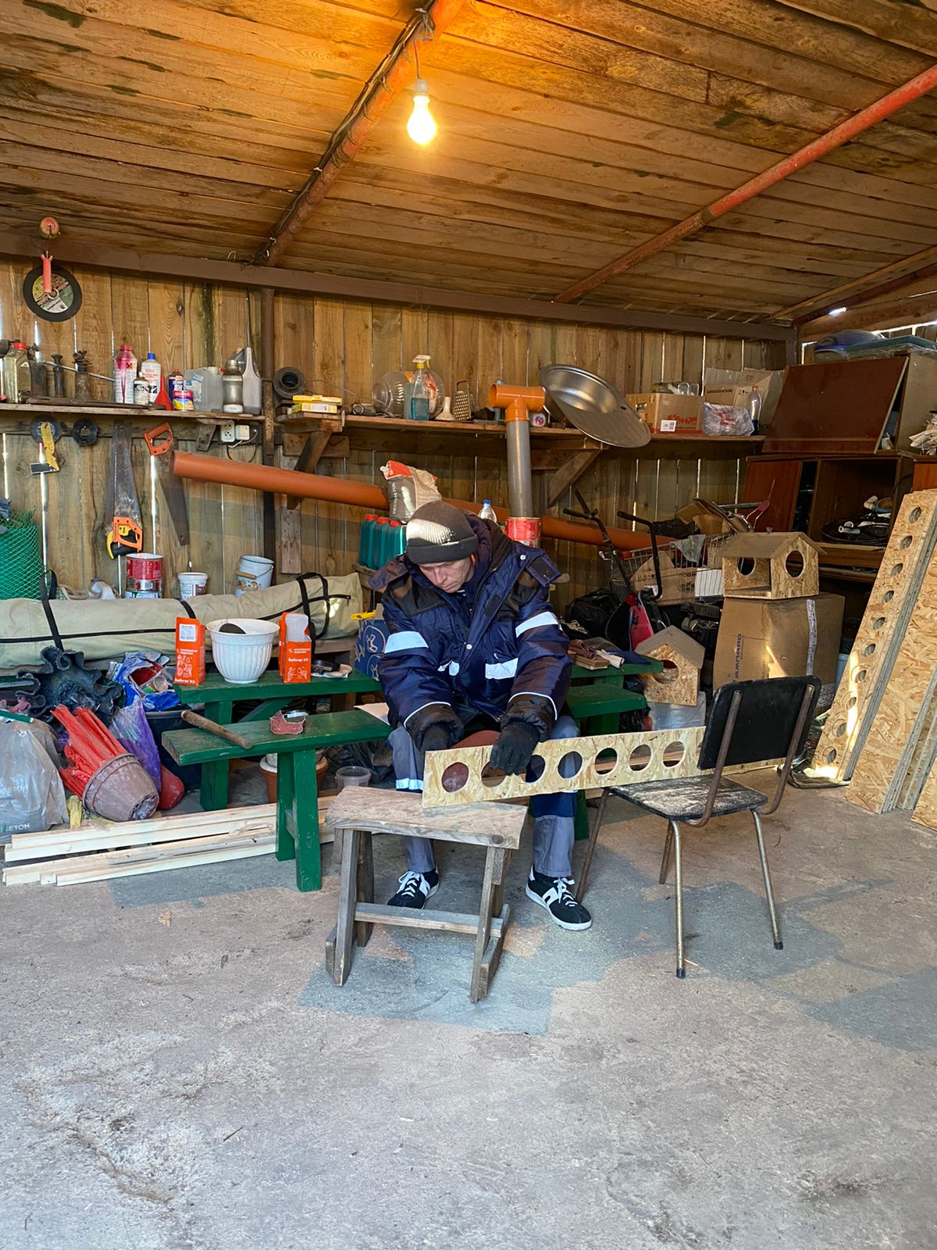
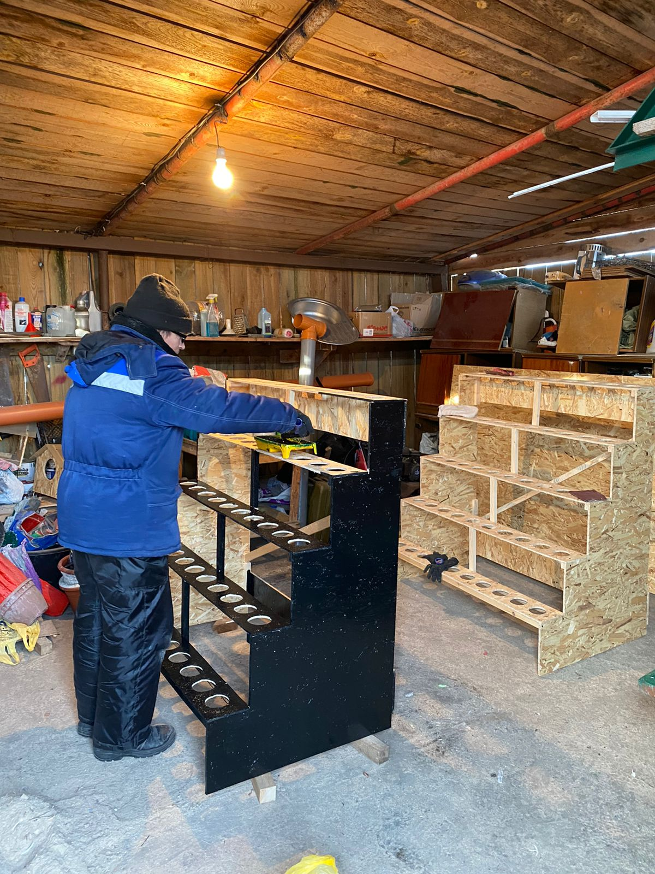
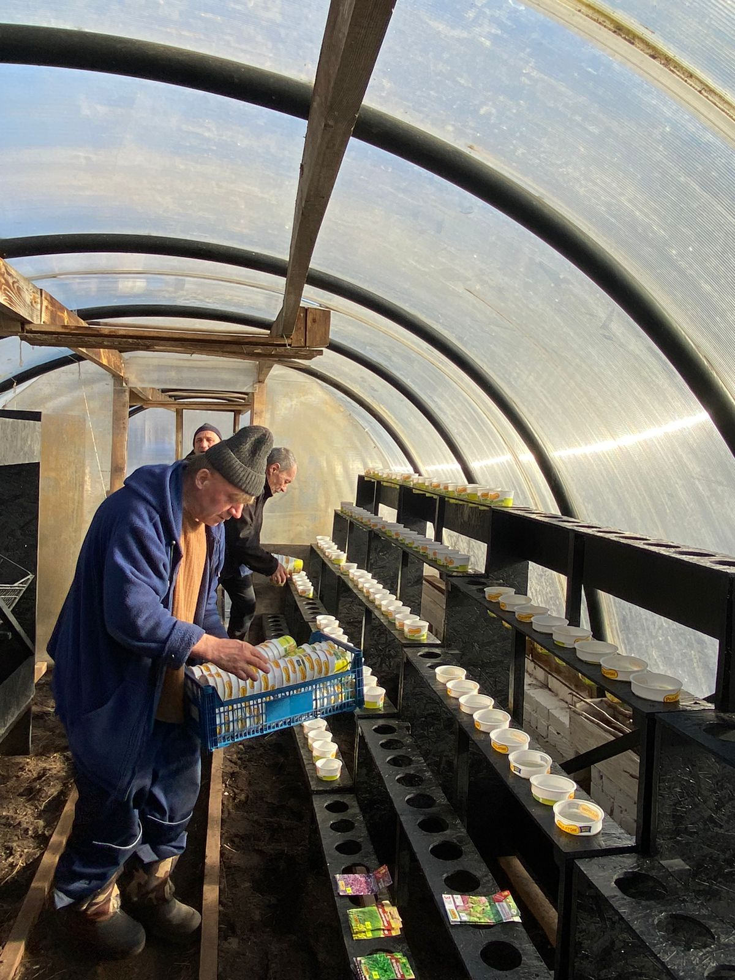

Slide 16
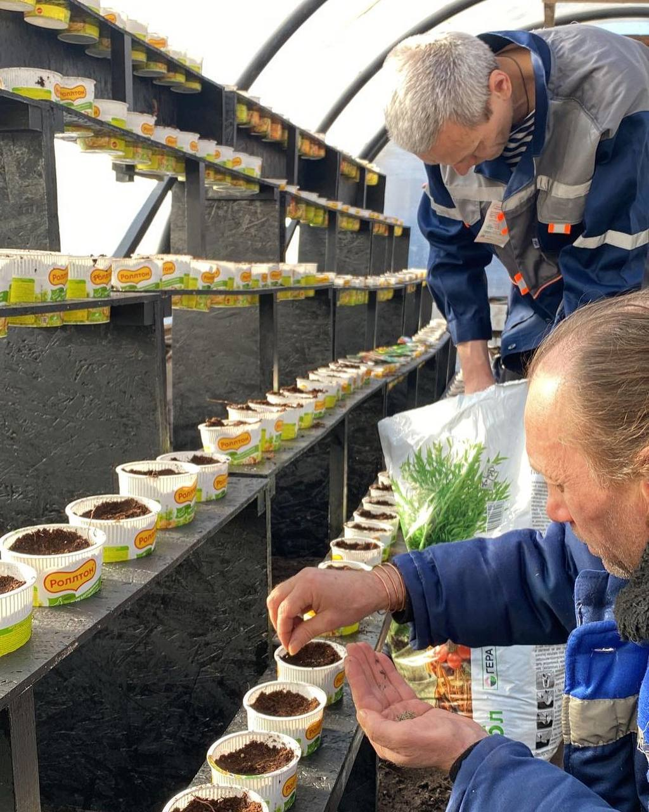
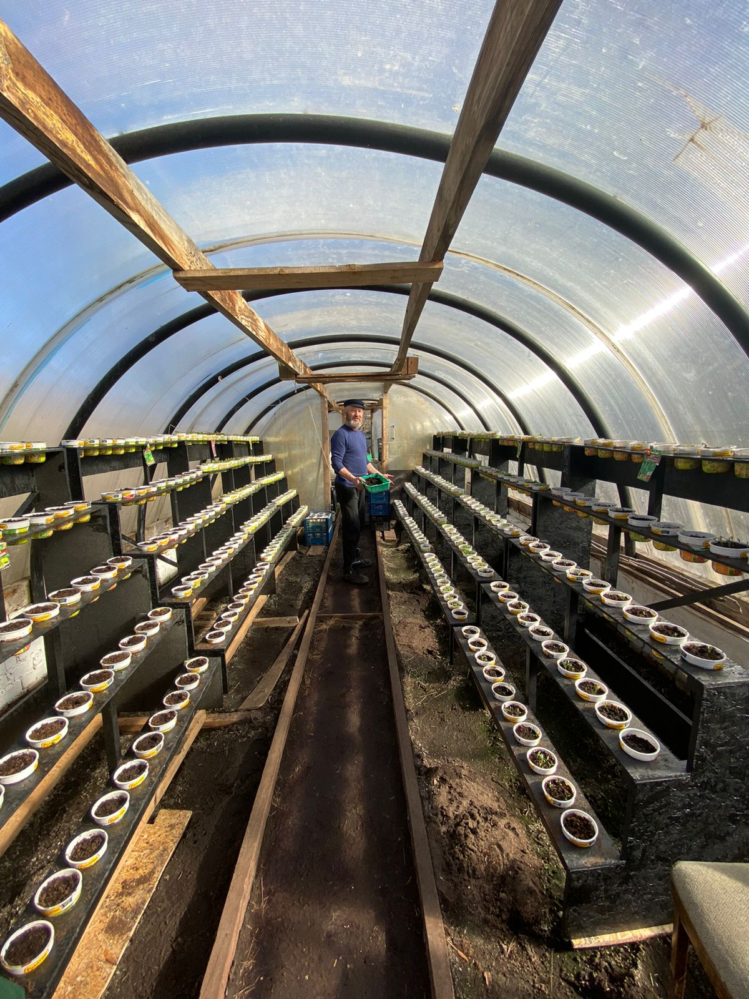
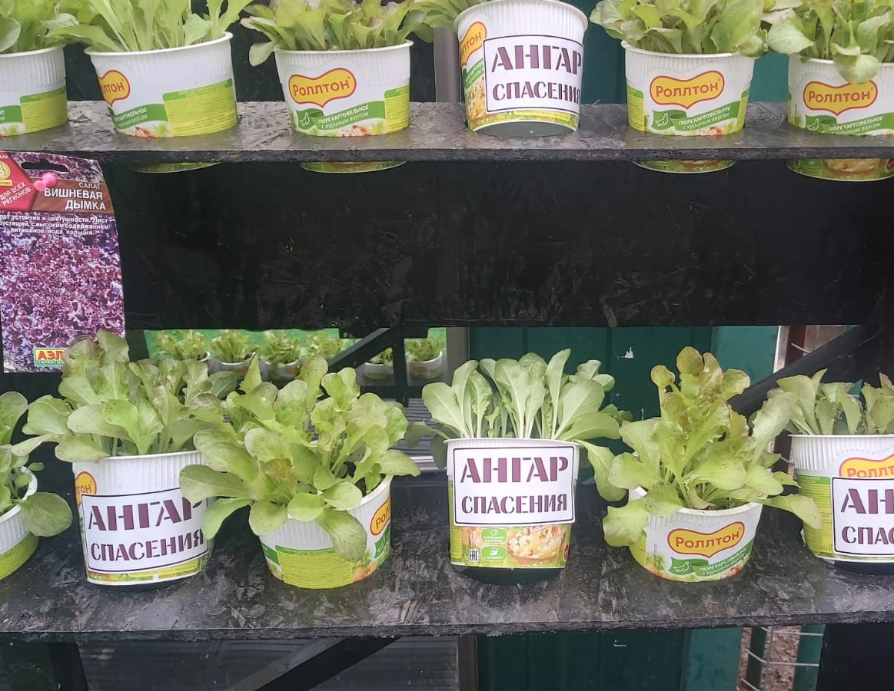

Slide 17
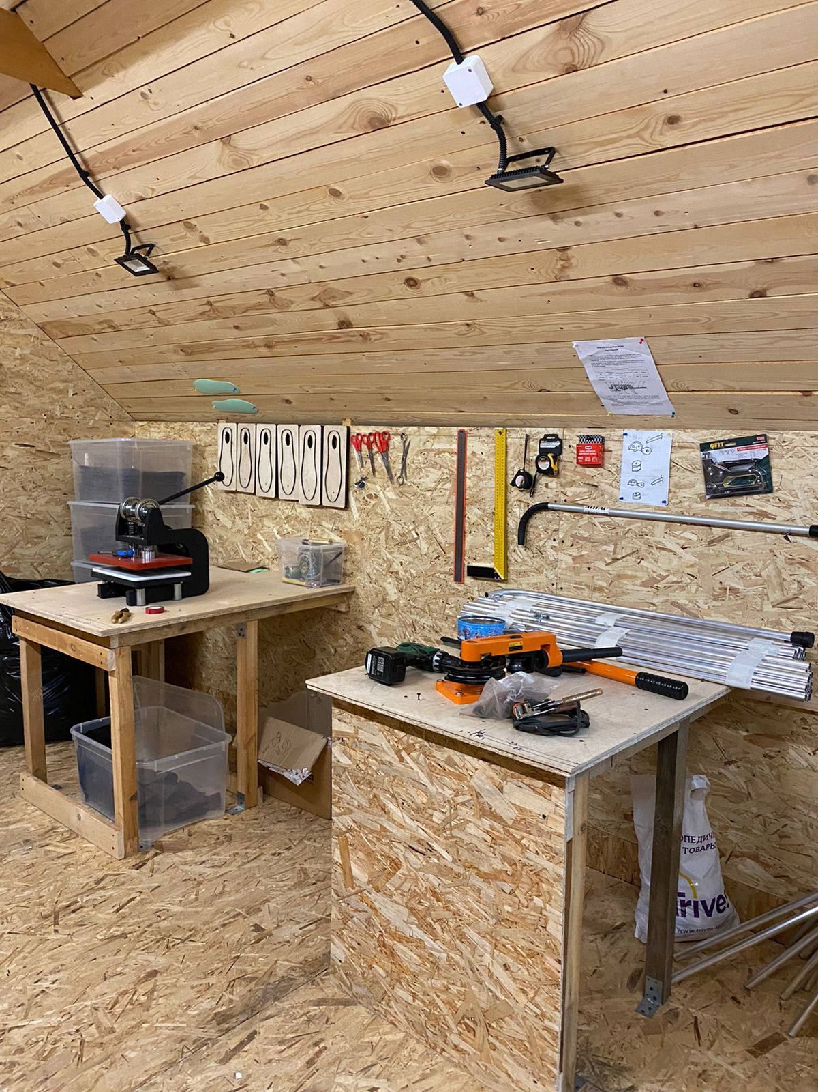
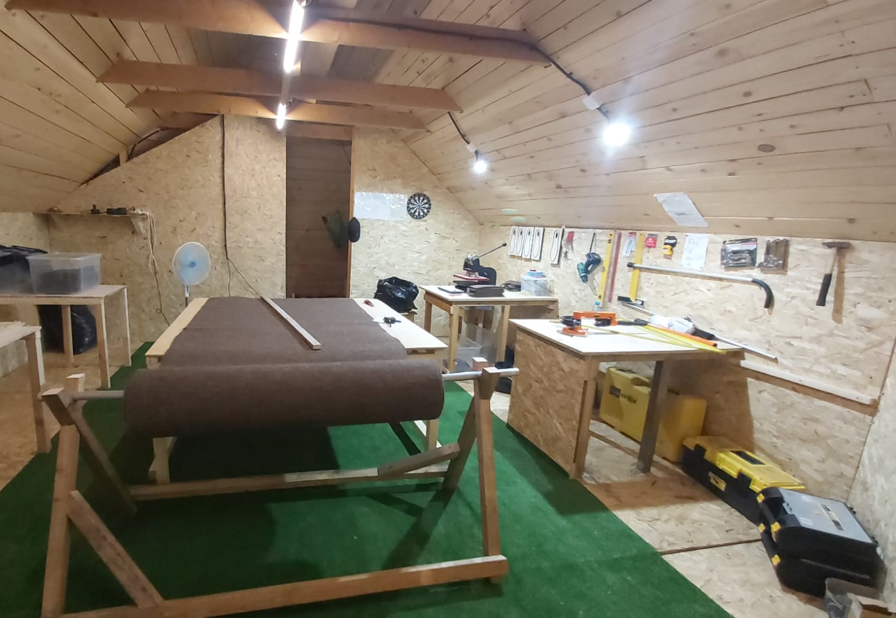
Мини-мастерские
В нашем реабилитационном центре были организованны мини-мастерские.

Slide 18
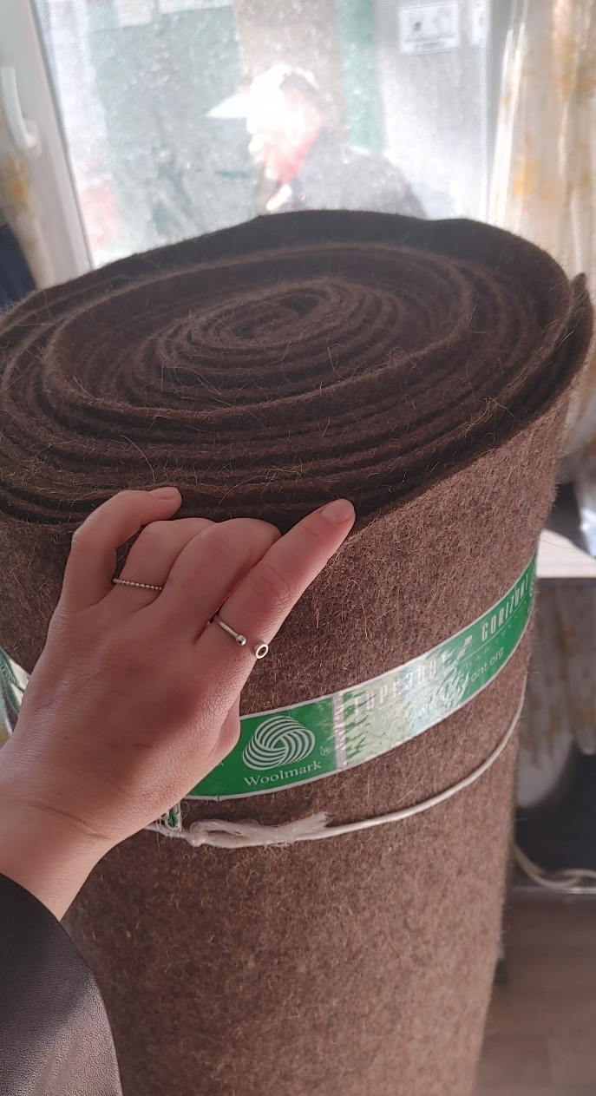
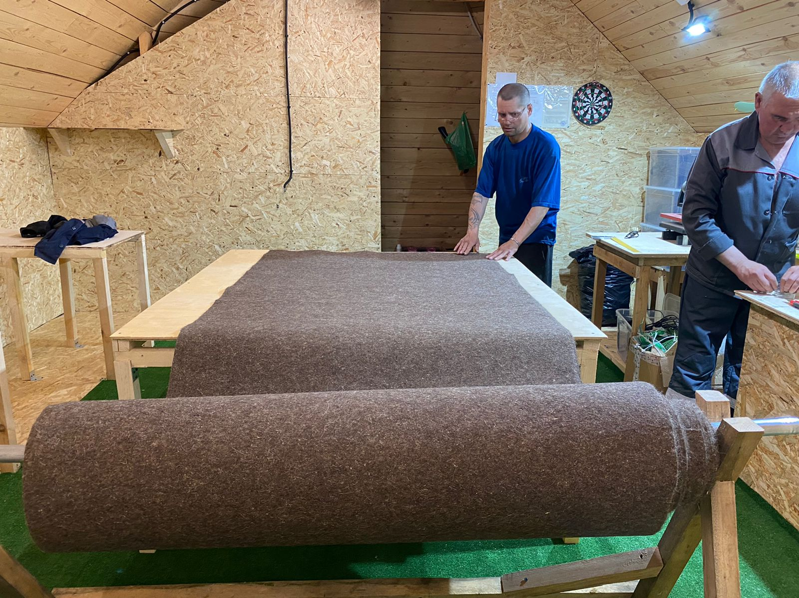
Производство стелек для бездомных
Войлочные стельки – простой и недорогой способ утеплить обувь, что невероятно актуально, когда
живешь на улице.

Slide 19
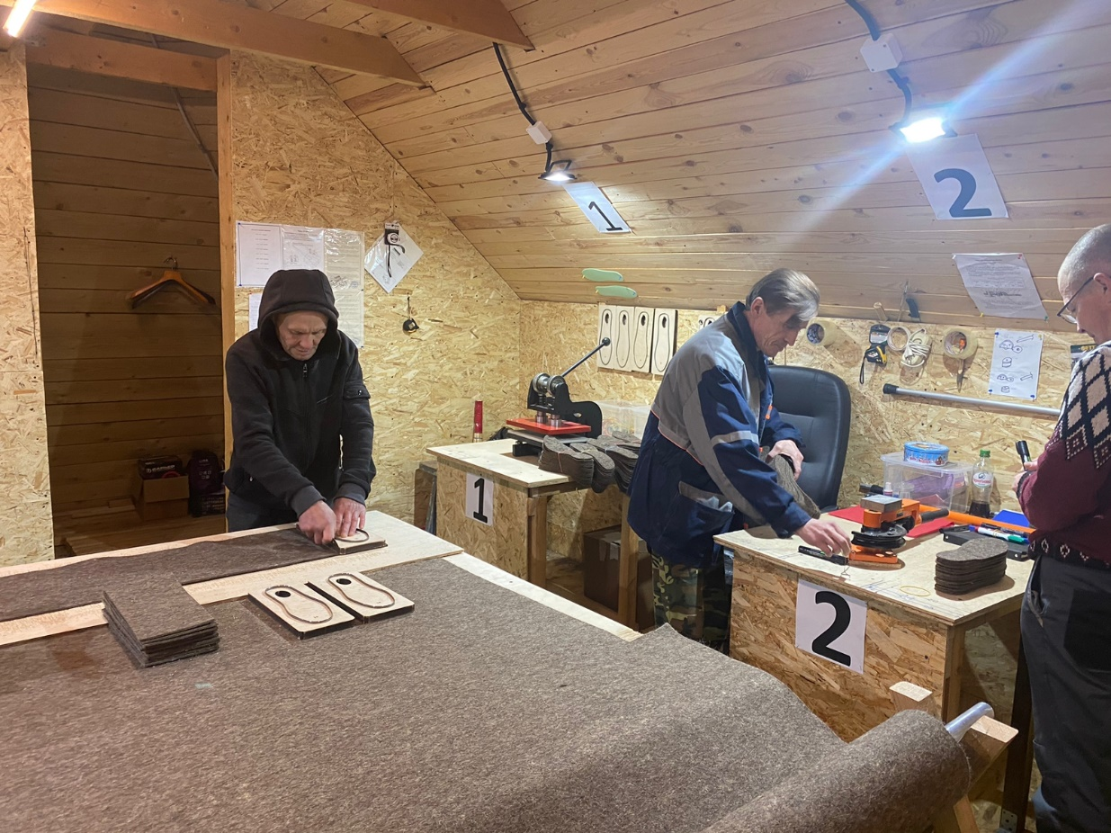
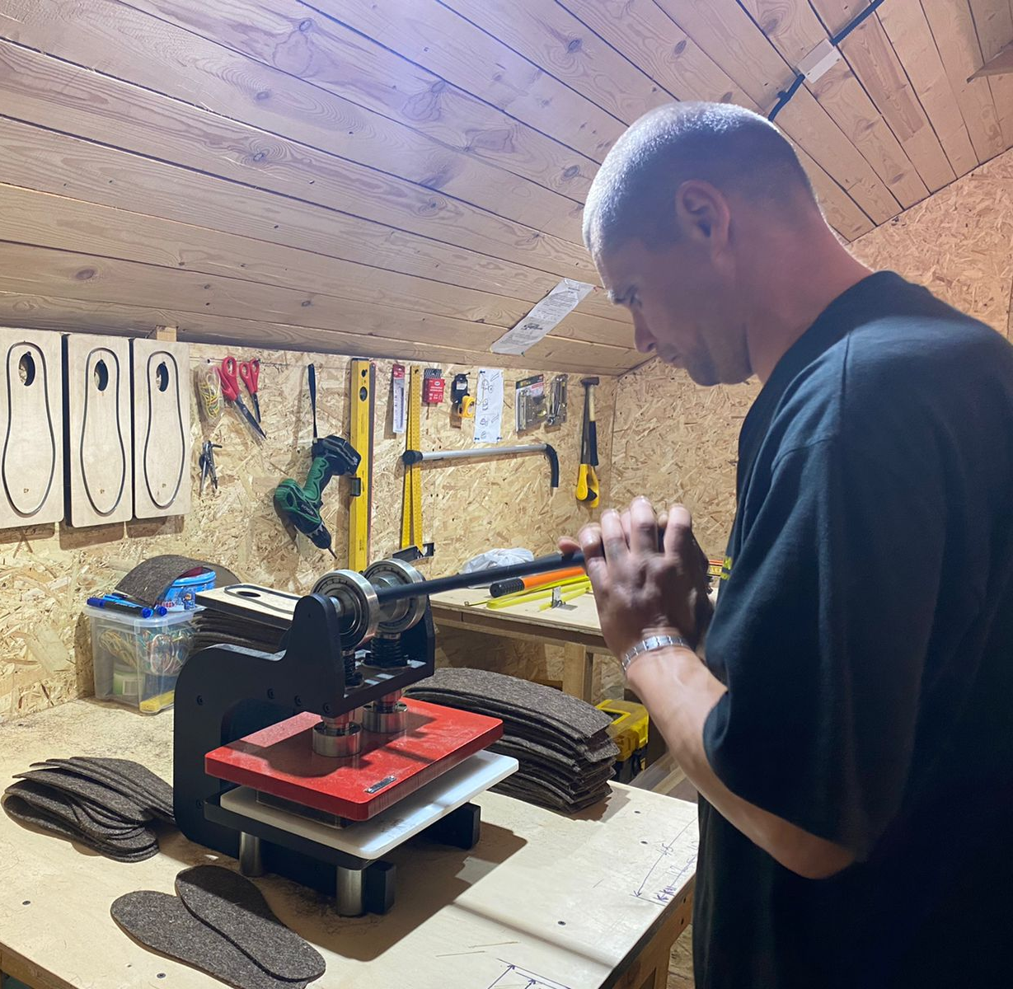
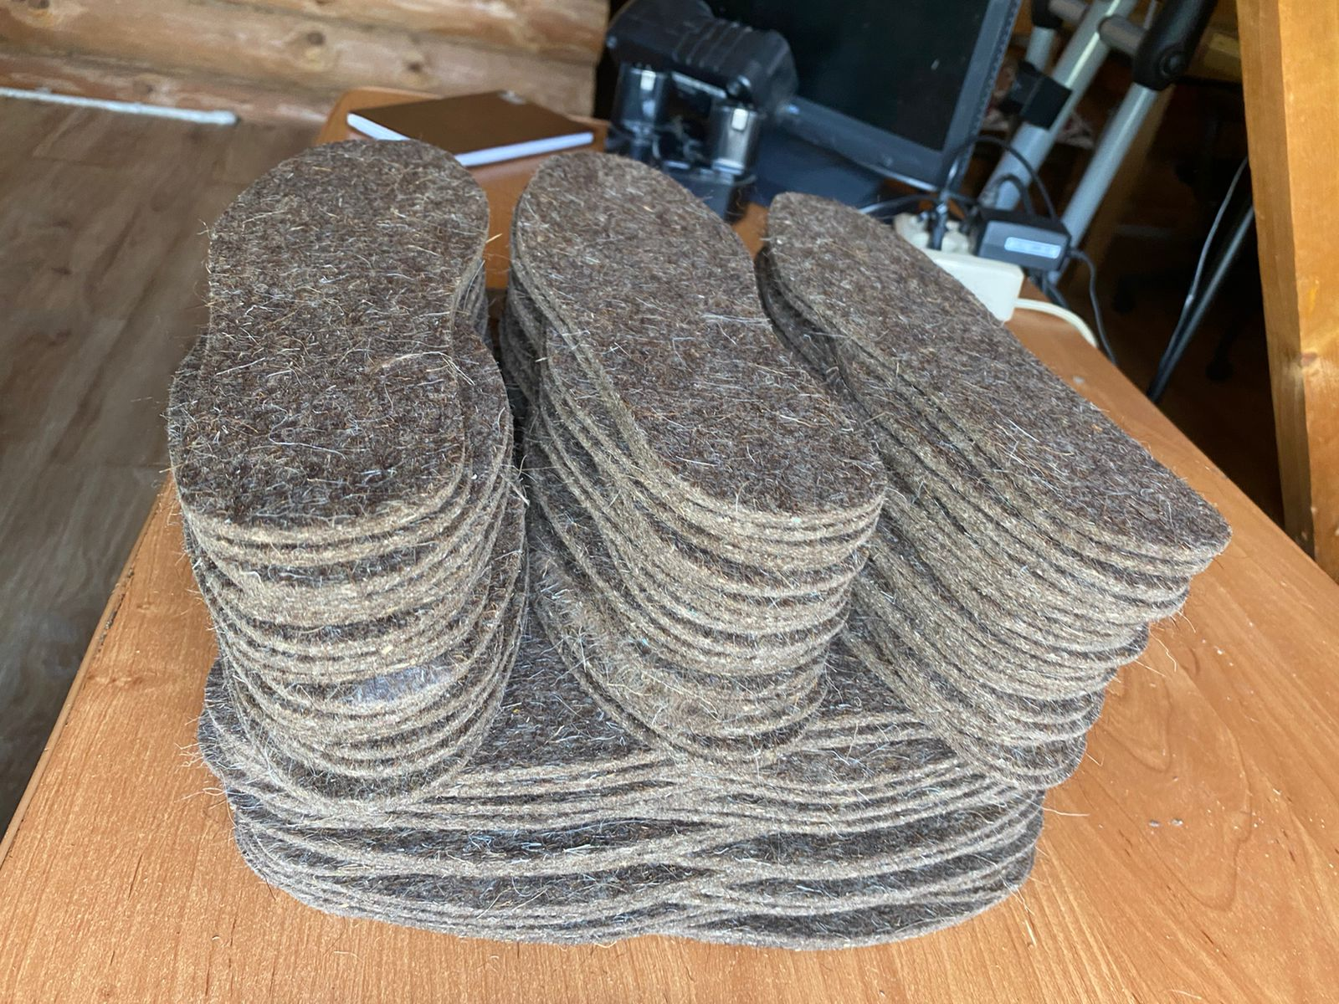

Slide 20
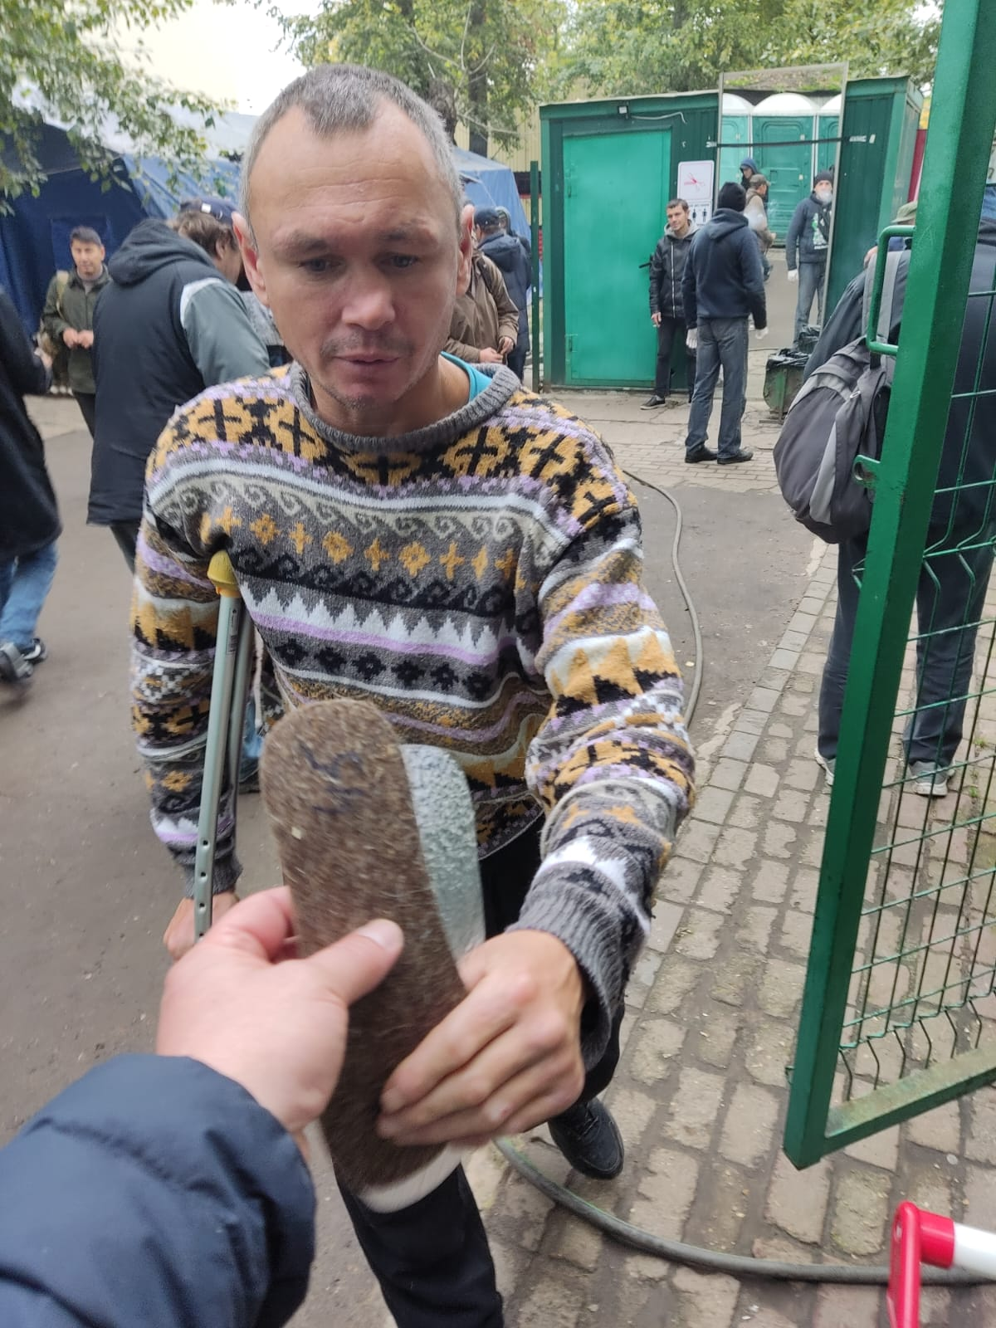
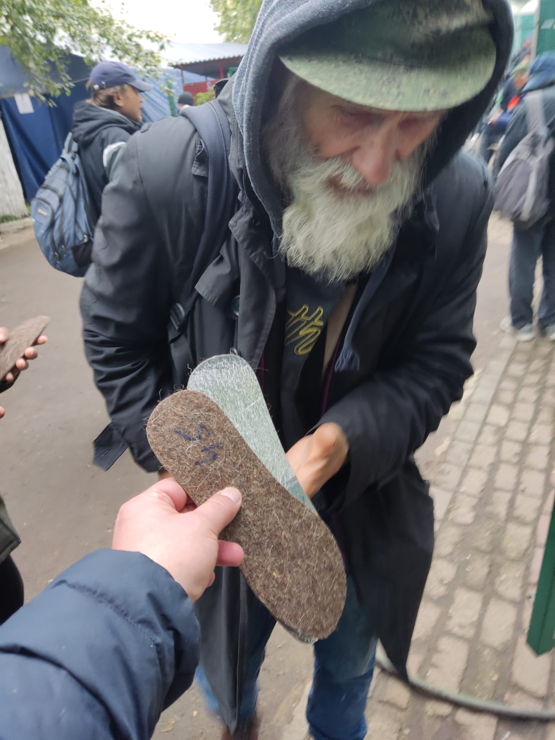
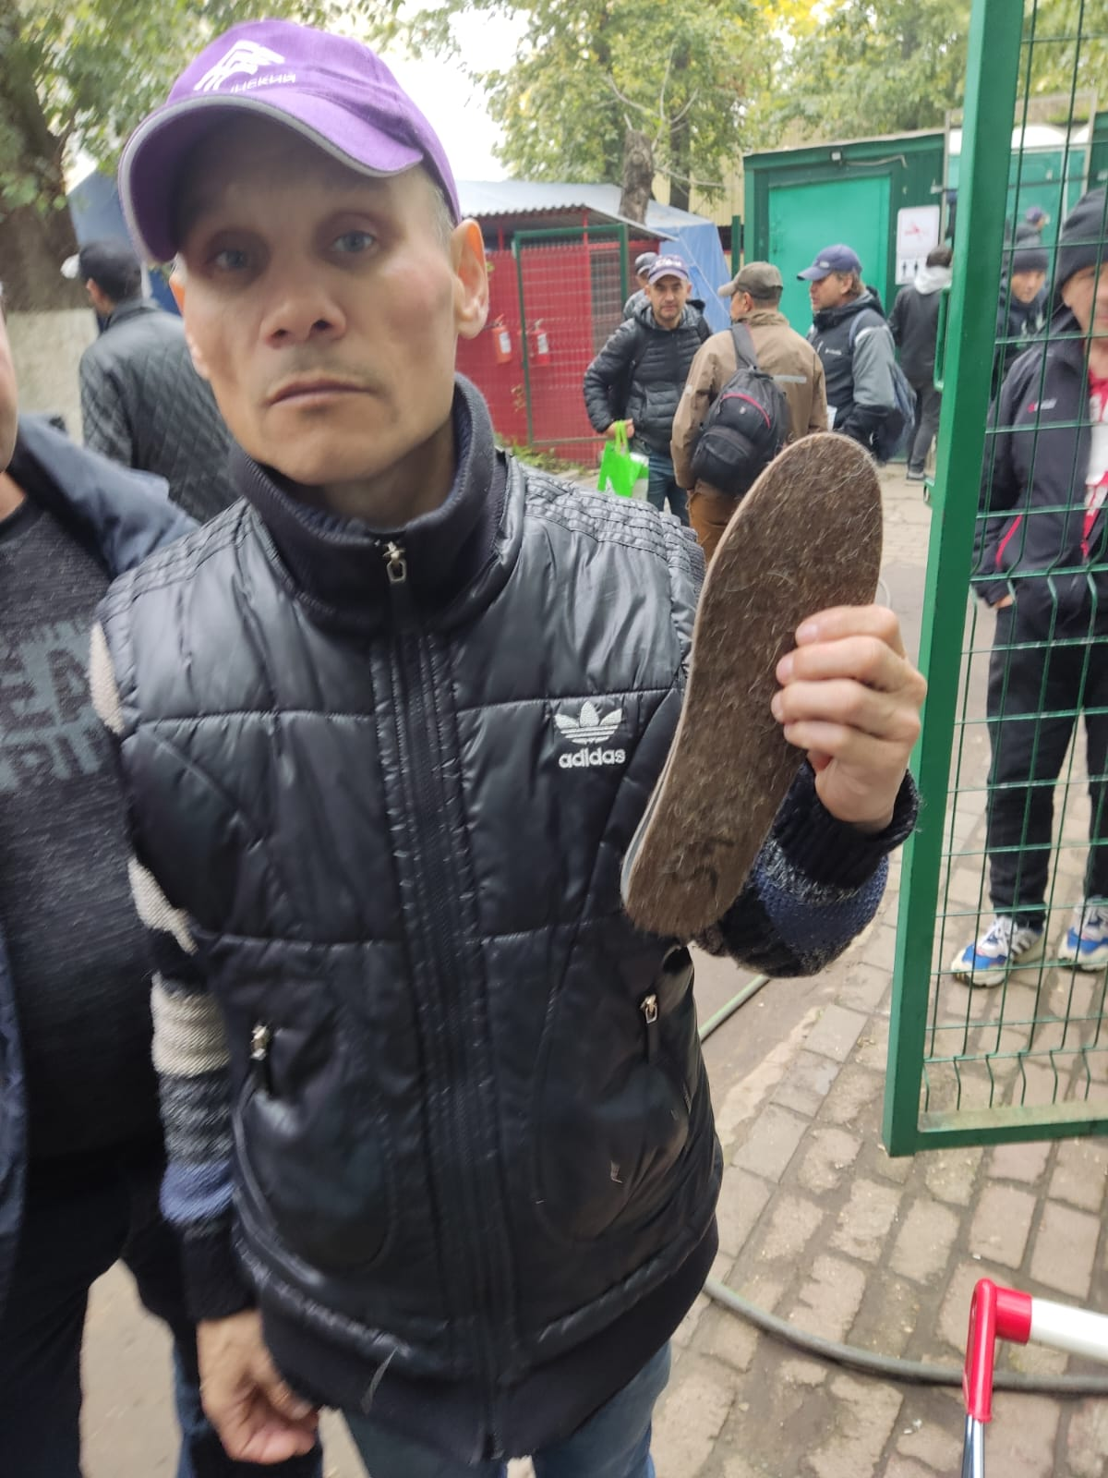
Готовые стельки мы раздаем в «Ангаре Спасения» всем нуждающимся.

Slide 21
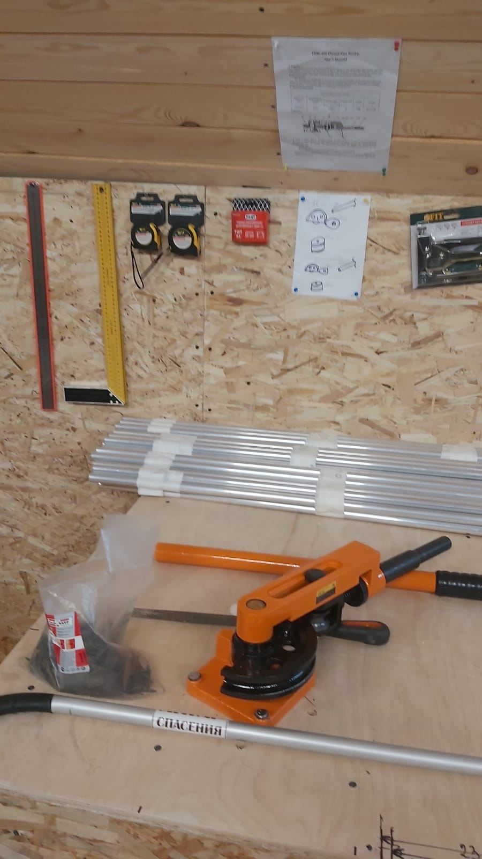
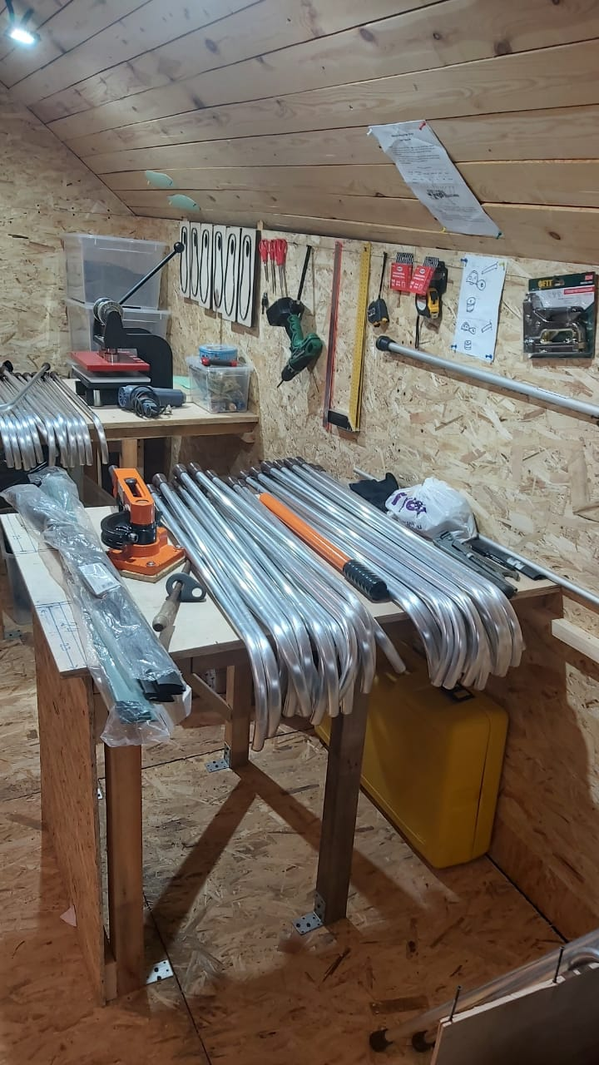
Производство тростей для бездомных

Slide 22
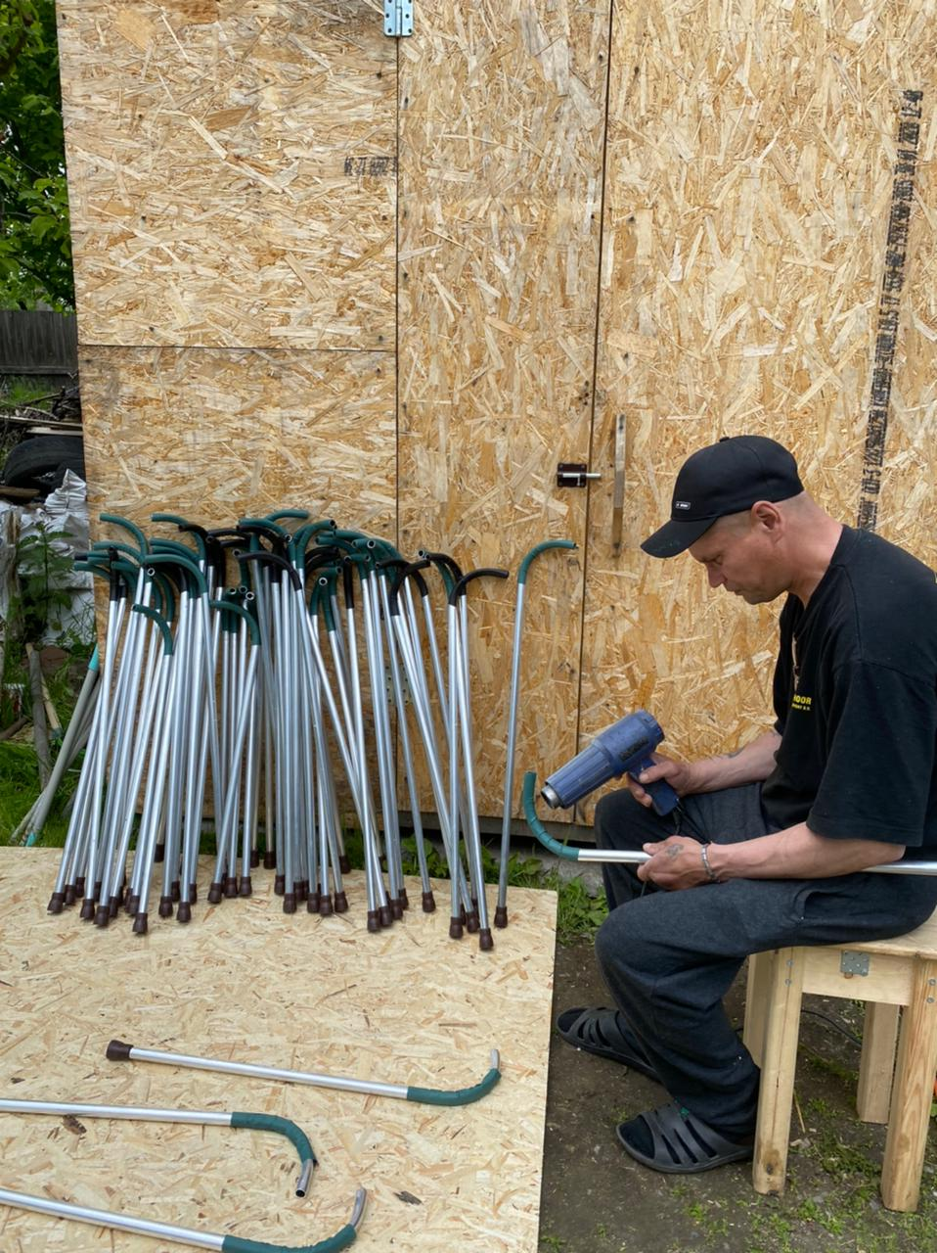
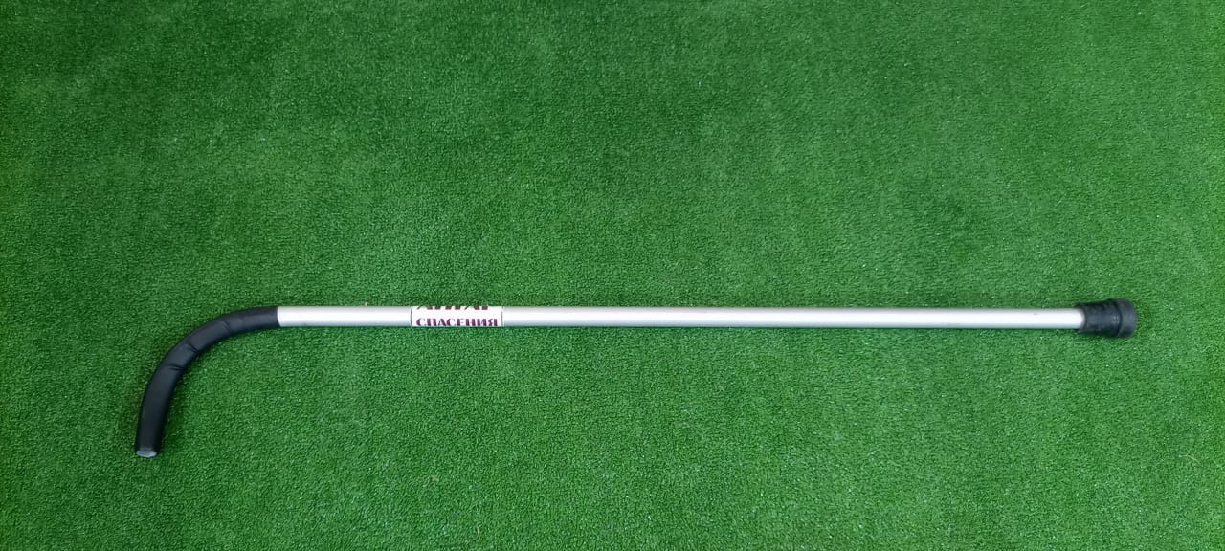
Одно из самых распространённых «осложнений» уличной жизни – больные ноги.

Slide 23
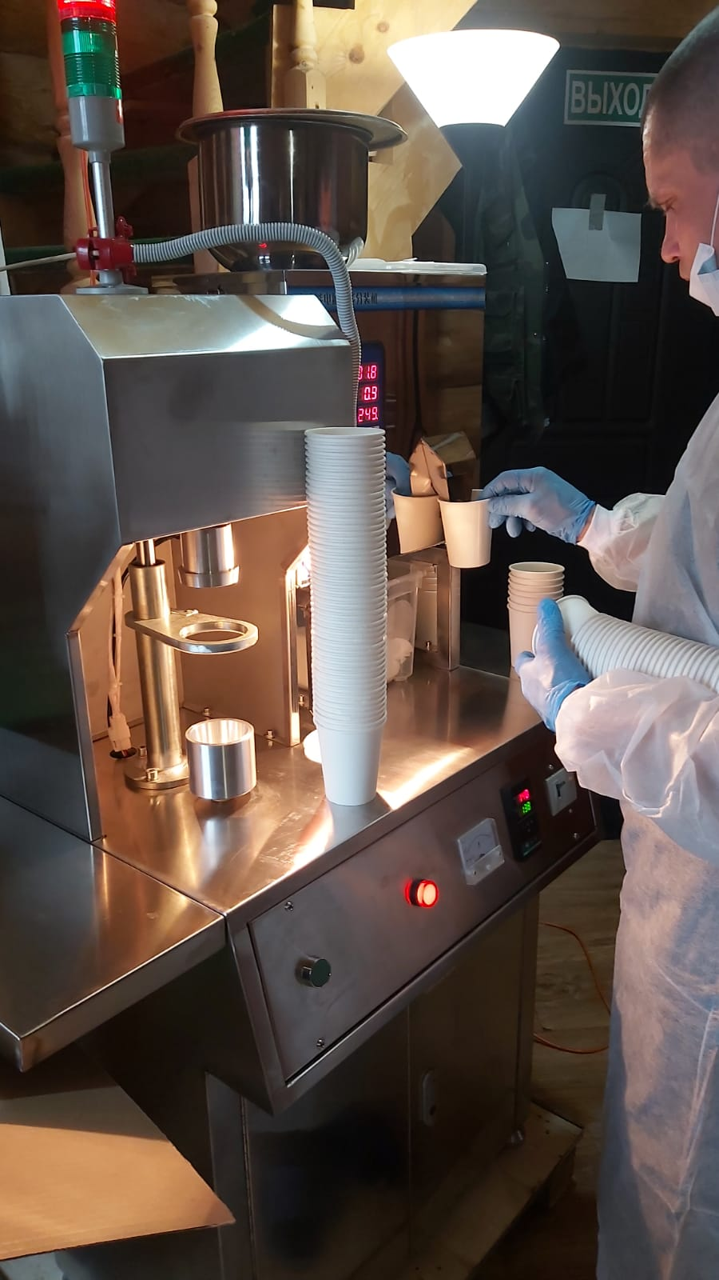
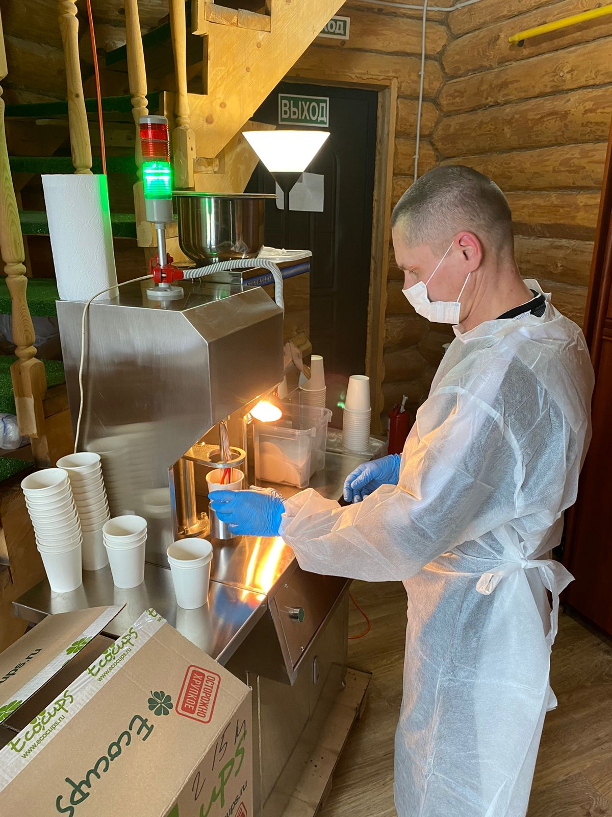
Фасовка чая в одноразовые стаканчики
Аппарат для фасовки чая чрезвычайно прост в использовании, на нем могут работать люди с ограниченными возможностями!
При подносе стаканчика к дозатору, срабатывает сенсор и аппарат насыпает заданное количество чая, а одним нажатием кнопки термосвариваемая сеточка «запечатывает» заварку на дне стакана.

Slide 24
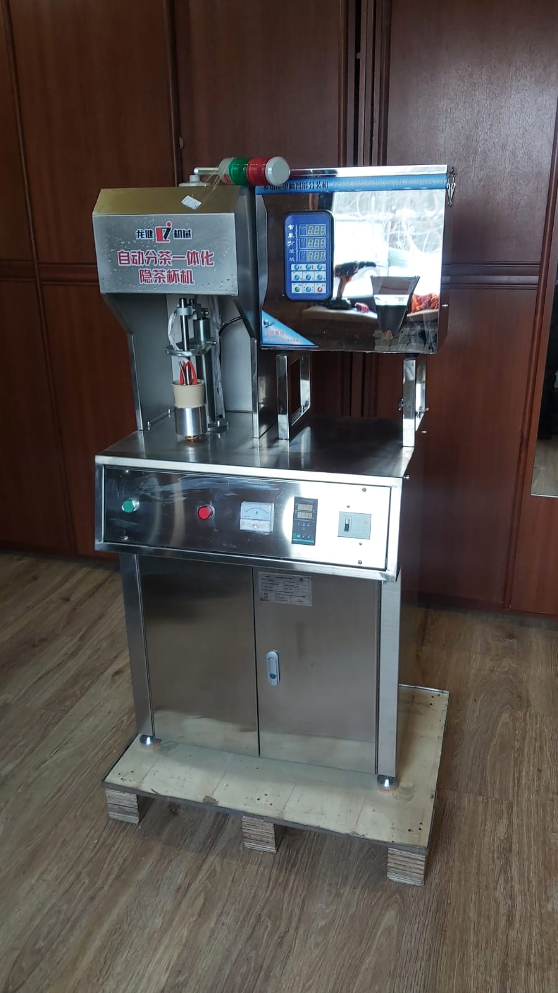
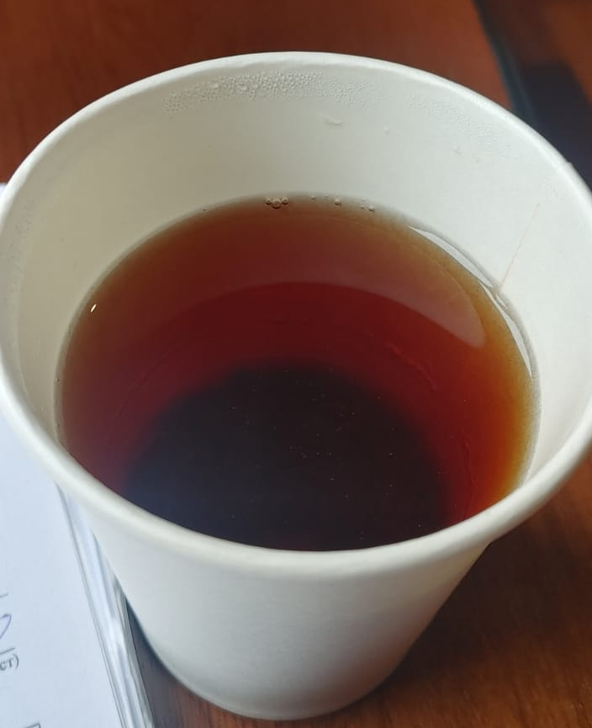
Ежедневно посетители Ангара Спасения выпивают более 500 стаканов чая
Благодаря этому небольшому аппарату, мы существенно ускорили процесс выдачи чая, сделали его более гигиеничным и приятным. А участники реабилитационной программы с ослабленным здоровьем получили возможность участвовать в трудовых послушаниях наравне с другими и помогать товарищам по несчастью.

Slide 25
Мы видим большую пользу в привлечении участников реабилитационного процесса к помощи тем, кто все еще не может уйти с улицы. Такой труд дает чувство причастности к важному делу, развивает эмпатию и ответственность.
Так же, наши подопечные видят, что мы не извлекаем выгоду из их труда, что повышает доверие к нашей работе и способствует успешной реабилитации.

Slide 26
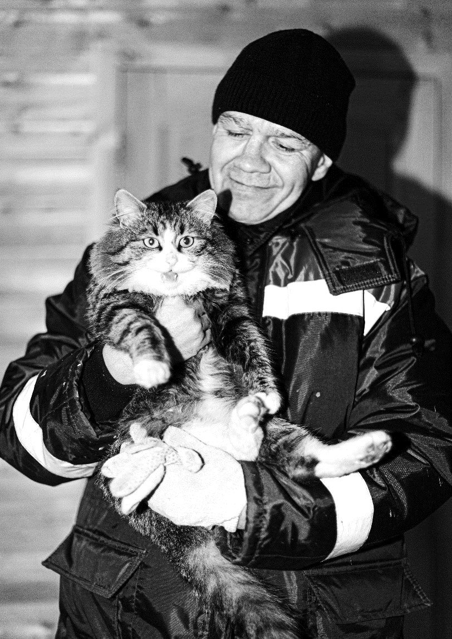
СПАСИБО ЗА ВНИМАНИЕ!
В ЭТОМ МИРЕ ЕСТЬ ЛЮБЮВЬ!

